Slide 1
«Муниципальная система образования: эффективность, доступность, качество»
Начальник отдела образования
О.В. Максимишина
29.08.2022

Slide 2
№ 204 от 07.05.2018
«О национальных целях и стратегических задачах развития Российской Федерации на период до 2024 года».
№ 474 от 21.07.2021
«О национальных целях развития Российской Федерации
на период до 2030 года».
Формирование эффективной системы выявления, поддержки и развития способностей и талантов у детей и молодёжи.
Создание условий для воспитания гармонично развитой и социально ответственной личности.
Увеличение доли граждан, занимающихся волонтёрской (добровольческой) деятельностью или вовлечённых в деятельность волонтёрских организаций
Вхождение РФ в число десяти ведущих стран мира по качеству общего образования
Национальные цели до 2030 года
Возможности для самореализации и развития талантов

Slide 5
Обеспечение доступности и качества дошкольного образования
Численность детей посещающих дошкольные образовательные организации. | на 01.01.2022 год – 1263 ребёнка (меньше на 4,1 % в сравнении с 2021 годом).
Охват детей дошкольным образованием (в возрасте от 1 года до 7 лет). | на 01.01.2022 год – 83,8 % (увеличение на 3,6 % в сравнении с 2021 годом).
Количество детей находящихся в очереди в дошкольные образовательные организации (по данным АИС «Е-услуги. Образование» | 2022 г. | 2021 г. | 2020 г. | 2019 г.
 | 206 чел. | 283 чел. | 319 чел. | 384 чел.
 | Актуальный спрос – отсутствует!
Средняя посещаемость воспитанниками дошкольных образовательных организаций | за 2021/22 уч.год – 61 % (снижение на 2 % в сравнении с 2020/21 уч.годом).

Slide 6
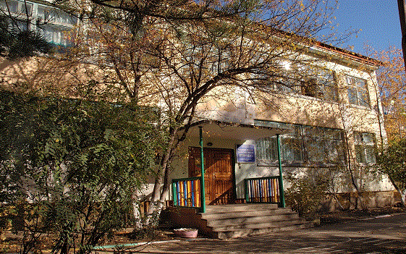
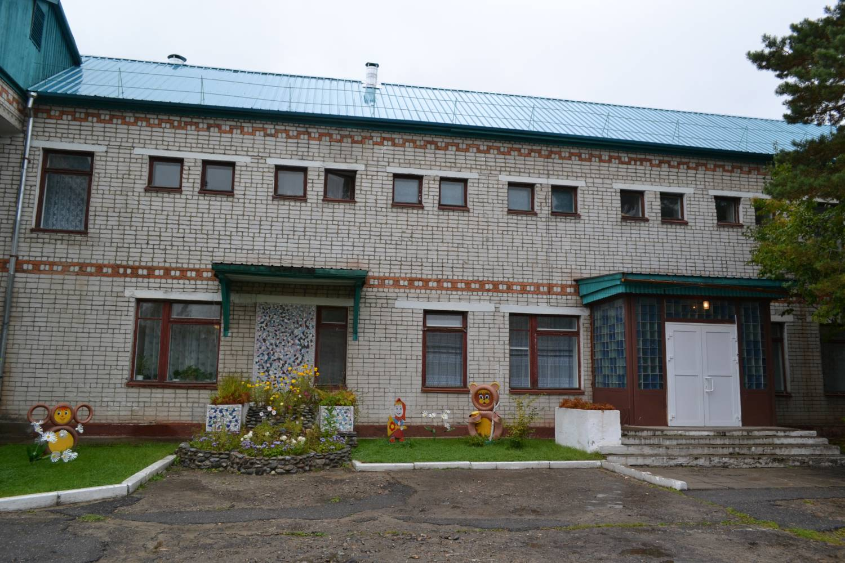
Реализуются формы методической поддержки педагогов.
Особое внимание уделено вопросу организации предметно-пространственной среды.
Проведенная документарная проверка всех дошкольных образовательных организации города по соблюдению требований к организации образовательного процесса в соответствии с ФГОС ДО.
Две дошкольные образовательные организации приняли участие в 2021 году в федеральном мониторинге качества дошкольного образования:
- МДОАУ ЦРР –д/с № 14; - МДОАУ д/с № 19.

Slide 7
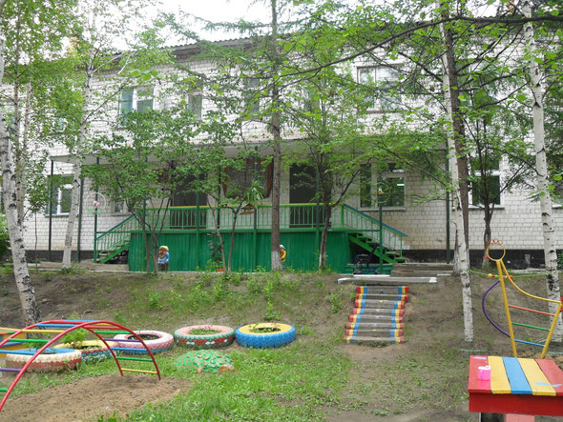
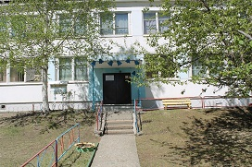
Продолжается инновационное развитие дошкольных образовательных организаций:
- федеральная инновационная площадка - МДОАУ д/с № 12;
- региональные стажировочные площадки - МДОАУ д/с № 4,
МДОАУ ЦРР – д/с № 14).
Реализуются мероприятия по преемственности дошкольного и начального общего образования.
Внедрены новые формы взаимодействия в дошкольных образовательных организациях.

Slide 8
Приоритетные направления работы
в дошкольных образовательных организациях
на 2022/23 учебный год
создание (улучшение) предметно-пространственной среды;
осуществление своевременного контроля в период разработки и утверждения документов, регламентирующих образовательный процесс;
повышение профессиональной компетентности педагогов;
осуществление деятельности в рамках инновационного развития;
внедрение инструментария мониторинга качества дошкольного образования.

Slide 9
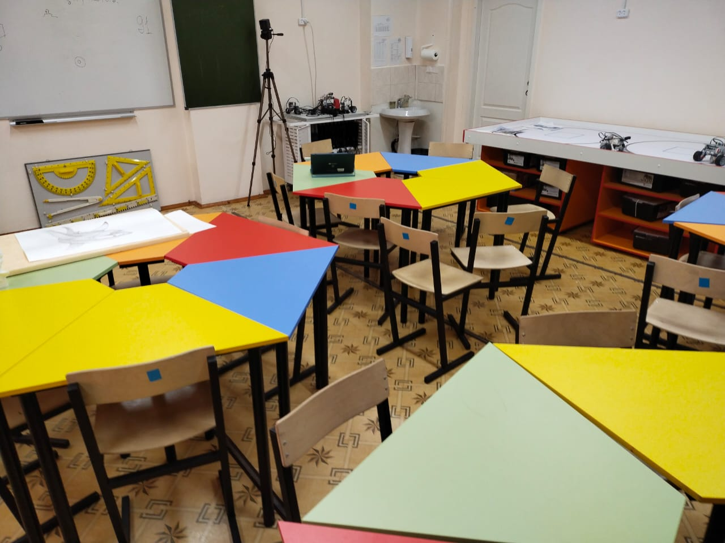
Система общего образования
Участие в реализации региональных проектов национального проекта «Образование»:
организация работы Центров «Точка роста»
(на базе МОАУ СОШ № 1, МОАУ ЦО,
МОАУ Лицей, МОАУ СОШ № 5)
внедрение инноватики в образовательный процесс (региональная стажировочная площадка на базе МОАУ Лицей)
внедрение новых форм работы по профессиональной ориентации обучающихся
с 1 сентября 2022 года – вводится обновленный ФГОС
развитие сетевого обучения
внедрение целевой модели ЦОС

Slide 10
Итоги 2021/22 учебного года
Комплектование классов / контингент обучающихся
Укомплектовано классов | 120
В них обучающихся | Начало учебного года | Конец учебного года
 | 2970 человек | 2981 человек
Средняя наполняемость классов | 25 человек
Укомплектовано 1х классов | 13
В них обучающихся | 297 человек
Средняя наполняемость 1х классов | 22 человека
Укомплектовано 10х классов | 7
В них обучающихся | 175 человек
Средняя наполняемость 10х классов | 25 человек
Укомплектовано коррекционных классов (на базе МОАУ ЦО) | 5
Охват обучающихся | 54 человека

Slide 11
Итоги 2021/22 учебного года
Уровень успеваемости /
качество знаний
Уровень успеваемости | 98,19 % (снижение на 0,78 % в сравнении с 2020/21 учебным годом)
Качество знаний | 43,6 % (снижение на 1,27 % в сравнении с 2020/21 учебным годом)
Стабильно низкие результаты (по результатам мониторинга Рособрнадзора) | МОАУ СОШ № 1 МОАУ ЦО МОАУ СОШ № 5
Участие в проекте «500+» | МОАУ СОШ № 1 МОАУ СОШ № 5
Работа по ликвидации рисковых профилей | МОАУ ЦО

Slide 12
Причины снижения качества знаний
слабый контроль за посещаемостью;
пропуски занятий;
отсутствие единства требований к ответу обучающихся;
слабое владение знаниями особенностей возрастной психологии ребёнка;
отсутствие мотивации к учению у ребят;
невидение учениками перспективы для приложения своих знаний;
преобладание пассивных форм обучения над активными;
потеря связи с родительской общественностью.

Slide 13
ВПР
ОГЭ
ЕГЭ
Оценочные процедуры
всероссийской системы
оценки качества образования:
Итоговый контроль
в форме ГИА
157 выпускников 11х классов.
Получили аттестаты – 156 человек.
Оставлены на пересдачу в осенний период:
11е классы – 1 человек
9е классы – 23 человека.

Slide 14
Дополнительное образование воспитательная работа
Новшества в воспитательной работе с 1 сентября 2022 года
Исполнение гимна.
«Разговоры о важном».
Киноуроки.
История с 1 класса.

Slide 15
Курс «Россия – моя история».
Всероссийское общественно-государственное движение детей и молодежи.
Создание центров детских инициатив
Дизайнерские решения
создания центров детских инициатив

Slide 16
Участие в региональном проекте «Успех каждого ребенка» национального проекта «Образование».
АИС «Навигатор дополнительного образования детей Амурской области»

Slide 17
Заведено и подтверждено в системе (по состоянию на 01.07.2022 ) | 3394 ребёнка (89 %)
Охват обучающихся дополнительным образованием (на конец 2021/22 уч.года) | 2531 ребёнок (66 %)
Установленный показатель по муниципалитету | 78 %
на 1 июля 2022 года опубликовано 234 программы, включая летнюю занятость.
с января 2022 года по май 2022 года был заключен и исполнен 831 договор на обучение по дополнительным программам с использованием сертификата дополнительного образования.
Номинал сертификата в городе Зея
на 2022 год – 11860 рублей.

Slide 18
Задачи на 2022/23 учебный год
АИС «Навигатор»
все дети, от 5 до 17 лет включительно, должны быть заведены и подтверждены в системе;
все программы дополнительного образования, реализуемые в образовательных организациях, должны быть размещены в АИС «Навигатор»;
всем руководителям образовательных организаций необходимо отработать подачу заявок в системе (количество фактически посещающих должно быть равно количеству зачисленных в системе);
показатель охвата дополнительным образованием в образовательных организациях к середине октября
должен составлять 78%.

Slide 19
Развитие
кадрового потенциала
Обеспеченность педагогическими кадрами | 99 %
Средний возраст педагогов | Дошкольные образовательные организации |  | Общеобразовательные организации |  | Организации дополнительного образования
 | 2020/21 уч.год | 2021/22 уч.год | 2020/21 уч.год | 2021/22 уч.год | 2020/21 уч.год | 2021/22 уч.год
 | 46 лет | 46 лет | 44 года | 42 года | 41 год | 47 лет
Педагоги выпускники школ | 45 человек

Slide 20
Количество педагогов со стажем до 2х лет | 2020/21 учебный год |  |  |  | 2021/22 учебный год
 | 34 человека |  |  |  | 44 человека
 | Дошкольные образовательные организации |  | Общеобразовательные организации |  |  | Организации дополнительного образования
 | 2020/21 уч.год | 2021/22 уч.год | 2020/21 уч.год | 2021/22 уч.год |  | 2020/21 уч.год | 2021/22 уч.год
 | 6 чел. | 11 чел. | 26 чел. | 29 чел. |  | 2 чел. | 4 чел.
Количество молодых специалистов со стажем до 5 лет | 82 человека (на 3 % больше в сравнении с 2020/21 уч.годом)
Количество педагогов со стажем свыше 20 лет | 2020/21 учебный год |  |  |  | 2021/22 учебный год
 | 184 человека |  |  |  | 177 человек
 | Дошкольные образовательные организации |  | Общеобразовательные организации |  |  | Организации дополнительного образования
 | 2020/21 уч.год | 2021/22 уч.год | 2020/21 уч.год | 2021/22 уч.год |  | 2020/21 уч.год | 2021/22 уч.год
 | 67 чел. | 63 чел. | 99 чел. | 97 чел. |  | 18 чел. | 17 чел.

Slide 21
Организована работа
«Школы молодого педагога»
Цель – поддержка молодых педагогов в возрасте до 35 лет
разработаны планы мероприятий
организована работа наставнических пар.
Педагоги-стажисты (стаж более 20 лет) | 48 %
Активное участие в программе «Земский учитель».
2 учителя, победители конкурсного отбора пополнят ряды педагогического сообщества в этом учебном году:
учитель русского языка и литературы - МОАУ Лицей;
учитель математики - МОАУ ЦО.

Slide 22
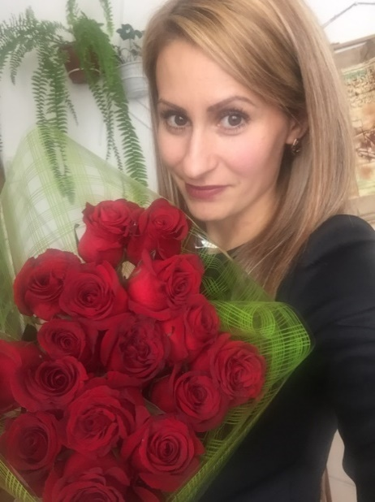
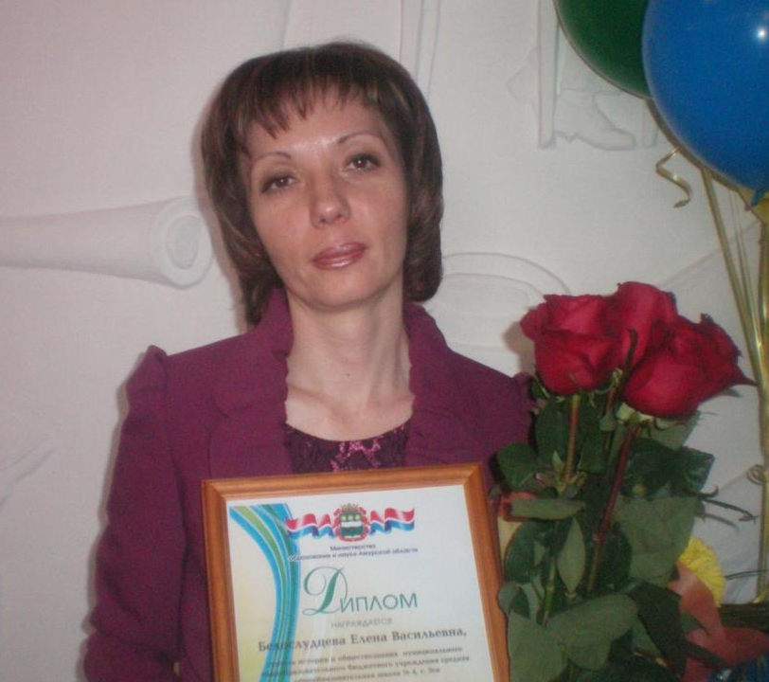
Активное участие педагогов школ в профессиональных конкурсах различного уровня
Ежегодно становятся победителями
в конкурсе на присуждение премий лучшим учителям
за достижения в педагогической деятельности.
В этом году победителями стали:
Любовь Царигородцева,
учитель биологии и химии
(МОАУ Лицей)
Елена Белослудцева,
учитель истории и обществознания (МОАУ СОШ № 4)
Галина Ефимова,
учитель истории и
обществознания
(МОАУ СОШ № 5)

Slide 23
Необходимые направления работы по развитию кадрового потенциала
выстраивание работы по выявлению детей, склонных к педагогической деятельности (начиная с 6 класса);
привлечение таких обучающихся к проведению классных часов, массовых мероприятий с детьми начальной школы;
составление для них индивидуальных учебных планов на уровне среднего общего образования;
ориентировка на поступление в педагогические колледжи и вузы;
открытие психолого-педагогических классов;
работа со старшеклассниками по целевому поступлению в высшие педагогические учебные заведения.

Slide 24
Организация питания
образовательные организации питание организуют самостоятельно.
питание организовано за счет средств регионального, муниципального, бюджетов и средств родителей.
в каждой образовательной организации организованы группы родительского контроля.
осуществляется централизованная поставка продуктов питания.
ежеквартально заключаются договоры на поставку продуктов питания.
составлены программы производственного контроля, графики лабораторных исследований и инструментальных измерений.
утверждены ответственные за осуществление данных видов контроля.
осуществляется ежедневный контроль за качеством продуктов и за организацией питания обучающихся и воспитанников.

Slide 25
Для дошкольных образовательных организаций разработано единое 20ти дневное меню.
Общеобразовательные организации работают по единому 24х дневному меню.
Произведен и утвержден расчет стоимости единого меню.
Обучающиеся начальных классов обеспечены бесплатным горячим завтраком
Стоимость бесплатного горячего завтрака обучающихся, получающих начальное общее образование в мае 2022 года была увеличена с 73 рублей до 80 рублей.
Расход денежных средств за 2021/22 учебный год на организацию горячего питания обучающихся, получающих начальное общее образование составил 12665230,00 рублей.
Охват горчим питанием в общеобразовательных организациях составил 95,0 %.

Slide 26
Нововведения в части организации питания обучающихся
принят закон о бесплатном двухразовом питании детей-инвалидов в общеобразовательных организациях.
2891 обучающийся | около 7 % обучающихся с ОВЗ и/или инвалидностью (192 человека) | 36 обучающихся с ОВЗ и/или инвалидностью на дому
бесплатное питание для обучающихся 5-9 классов
(будет введено только с 01 сентября 2023 года /проект закона находится на рассмотрении в Государственной Думе РФ).

Slide 27
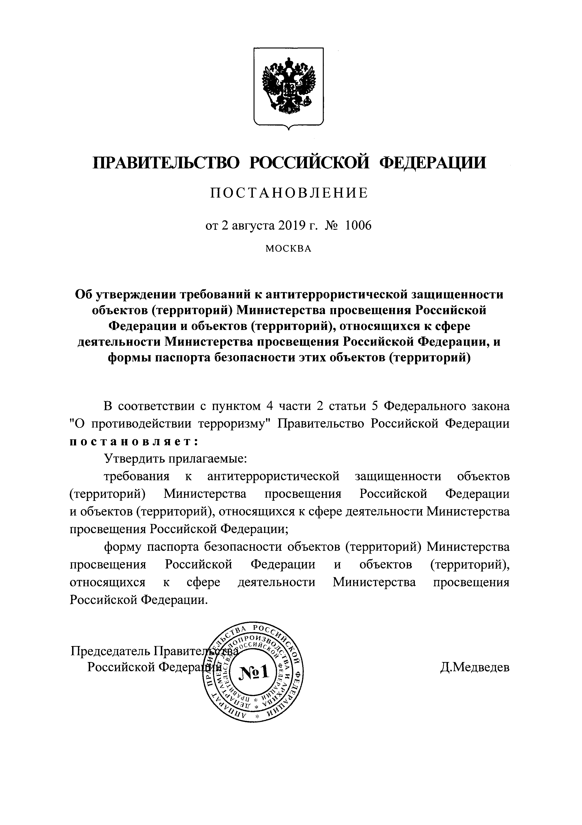
Подготовка к новому учебному году
В рамках реализации программы «Развитие системы образования города Зеи»
реализовано - 689 987 490,71 рублей
На проведение мероприятий было выделено из бюджета города
70 363 478,10 рублей
Из них:
на оборудование объектов (территорий) учреждений инженерно-техническими средствами и системами охраны
1 861 999,05 рублей
на обеспечение охраны объектов (территорий) сотрудниками частных охранных организаций или подразделениями ведомственной охраны федеральных органов исполнительной власти, имеющих право на создание ведомственной охраны
16 381 388,40 рублей

Slide 28
Подготовка к отопительному периоду зданий образовательных организаций
на выполнение работ по пневмогидравлической и систем отопления, поверке и обследованию приборов учета, по замене циркуляционного насоса, замене горячего, холодного водоснабжения, замене трубопровода канализации
1 876 100,00 рублей
на выполнение работы по замене окон, дверей, ремонту кровли, бассейна, потолков, установке ограждения, комплексного обследования зданий
10 582 107,16 рублей
Общая сумма выделенных средств на выполнение мероприятий по созданию безопасных условий в образовательных организациях:
30 701 594,61 рубля

Slide 29
На пополнение материально технической базы
39 661 883,49 рублей
Из них на приобретение:
компьютерной техники | 8 789 916,03 рублей
учебного оборудования | 1 855 787,94 рублей
спортивного оборудования | 2 958 494,00 рубля
игрового оборудования | 5 810 000,00 рублей
производственного и хозяйственного инвентаря | 15 014 403,28 рубля
учебной мебели | 1 991 504,24 рубля
учебных изданий | 3 241 778,00 рублей
В рамках реализации мероприятия по модернизации школьных систем образования государственной программы РФ «Развитие образования» заключен контракт на капитальный ремонт здания МОАУ СОШ № 4
на сумму 142 114 650,00 рублей.
Сроки выполнения работ | с 01.06.2022 по 30.10.2023
Подрядчик приступил к работам на объекте | с 01.06.2022.

Slide 30
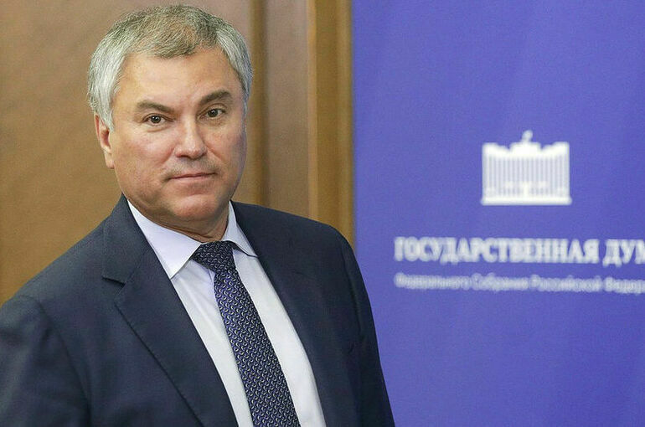
Государственная Дума на пленарном заседании приняла закон, исключающий понятие «образовательная услуга» из законодательства об образовании.
Исключение понятия «образовательная услуга» будет способствовать повышению престижа профессии учителя.
«Педагоги занимаются обучением и воспитанием подрастающего поколения, а не оказывают услугу», - заявил Председатель Государственной Думы Вячеслав Володин.
Из статей, регулирующих вопросы финансирования образования, исключается термин «государственная и муниципальная услуга в сфере образования».
Вводятся понятия: «объем финансового обеспечения реализации образовательной программы» и «объем финансового обеспечения выполнения государственного (муниципального) задания».

Slide 31
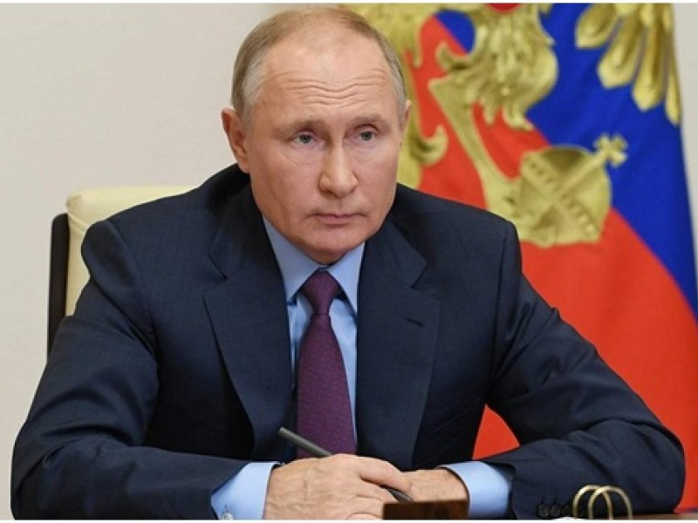

Slide 32
Главные задачи:
Обеспечение возможности детям получать качественное образование в условиях, отвечающих современным требованиям, независимо от места проживания.
Обеспечение возможности профессионального развития и обучения на протяжении всей профессиональной деятельности для педагогических работников.
Создание системы выявления, поддержки и развития способностей и талантов детей и молодёжи.
Внедрение в общеобразовательных организациях ЦОС.
Создание условий для развития и поддержки добровольчества (волонтёрства).
Организация комплексного психолого-педагогического сопровождения участников образовательных отношений.
Обеспечение реализации цифровой трансформации системы образования.
Создание для педагогов возможностей для профессионального роста.
Обеспечение функционирование системы патриотического воспитания обучающихся.

Slide 33
Благодарю за внимание!

